Slide 1
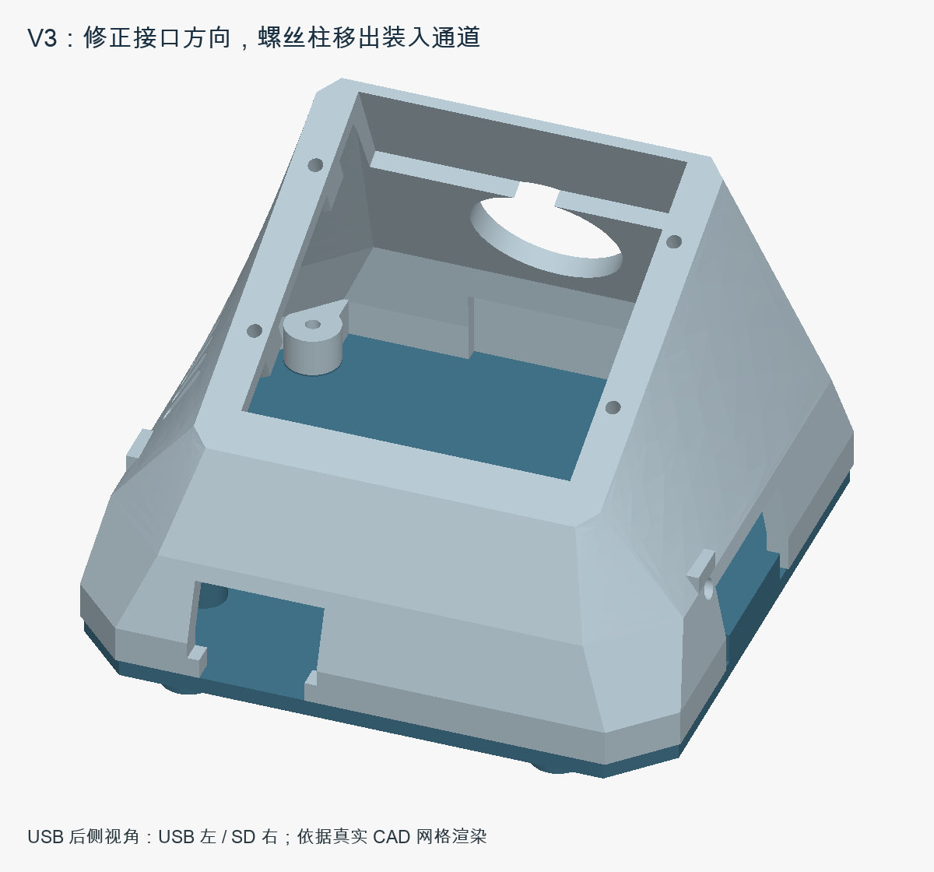
V3-SLA｜USB方向与PCB装入修正
修复 1：接口左右镜像
USB、SD、麦克风声孔及线束避让同步到真实 PCB 正面。
修复 2：底盖柱挡板
四柱外移，壳底局部外扩；USB / SD 开口允许已焊板从底部通过。
2026-10-11｜名义几何检查通过，待实物试装。

Slide 2
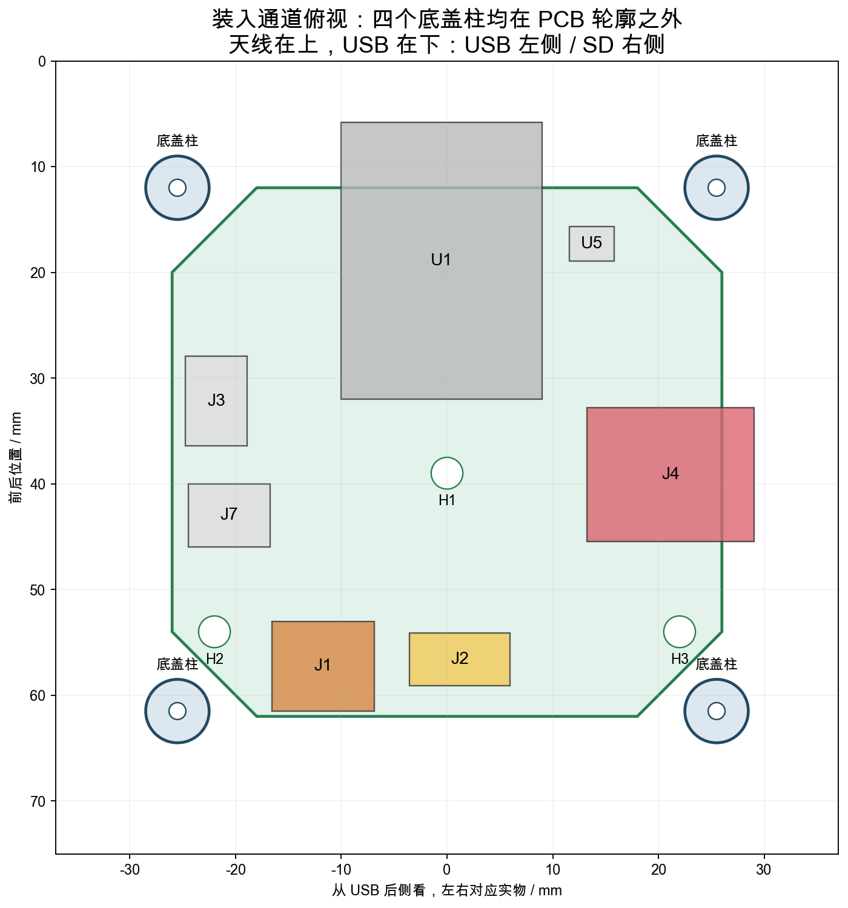
从USB后侧看：天线在上，USB在下
USB在左，SD卡座在右。
底盖柱中心：X=±25.5 mm
前后Y=12 / 61.5 mm。
PCB入口每侧预留0.5 mm；元件包络另留0.5 mm横向、0.3 mm高度。
坐标：X=195−KiCad X，Y=KiCad Y+92，元件朝+Z。

Slide 3
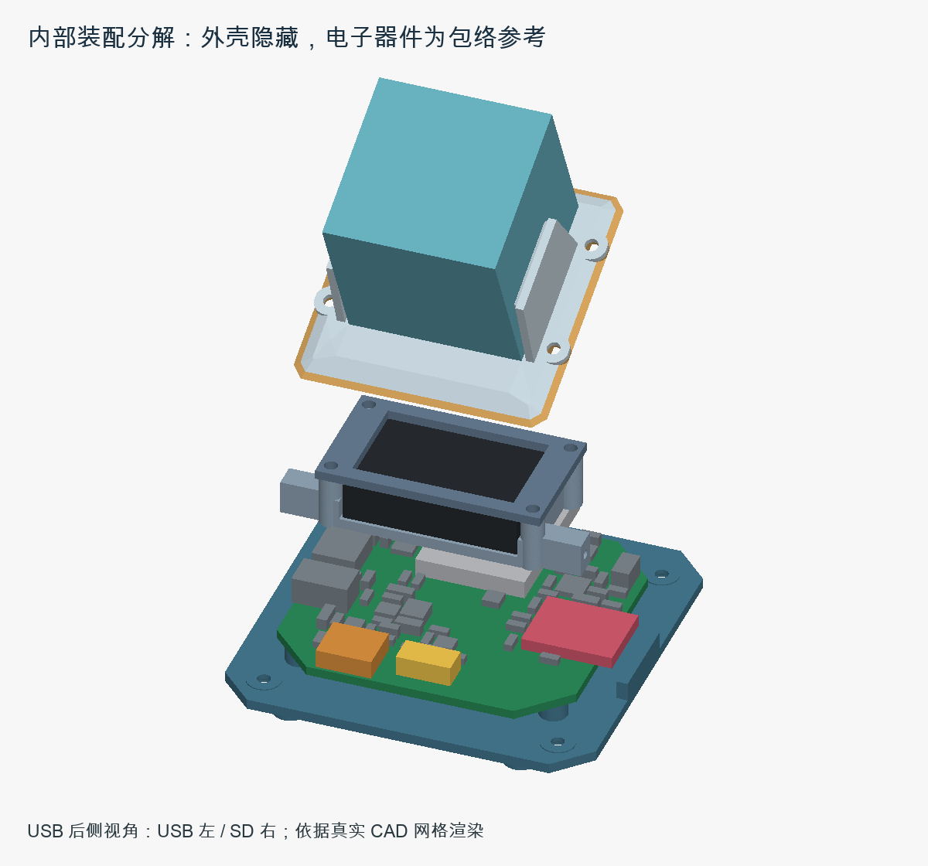
内部装配与需要重打的零件
重打：01主壳、02底盖、04扬声器托架。
保留：03屏幕压框、05扬声器压框、06棱镜支架。
先将PCB固定到底盖，再将上壳垂直罩下。扬声器托架预先固定在上壳内。
屏幕与棱镜使用原有座，排线接好后避免夹在合缝处。分解图间距仅为展示。

Slide 4
先试入口框，再打印整壳
第一批：trial/07入口框 + 02底盖
入口框保留完整周圈、柱位与端口下部；用实际焊好PCB检查自由装入。
通过后：重打01主壳、04托架
确认USB插头能到底、SD可取出、线束不夹住，再锁紧底盖。
不要整件打印assembly STEP；仅打印单件STL。
螺丝（直径×长度）
PCB：2×5盘头自攻，3颗
底盖：2×4沉头自攻，4颗
托架侧面：2×8盘头自攻，2颗
扬声器压框：2×4盘头自攻，4颗
屏幕/棱镜组件：2×6盘头自攻，4颗
树脂孔径与咬合未实测；手动试配，不强拧。

